Slide 1
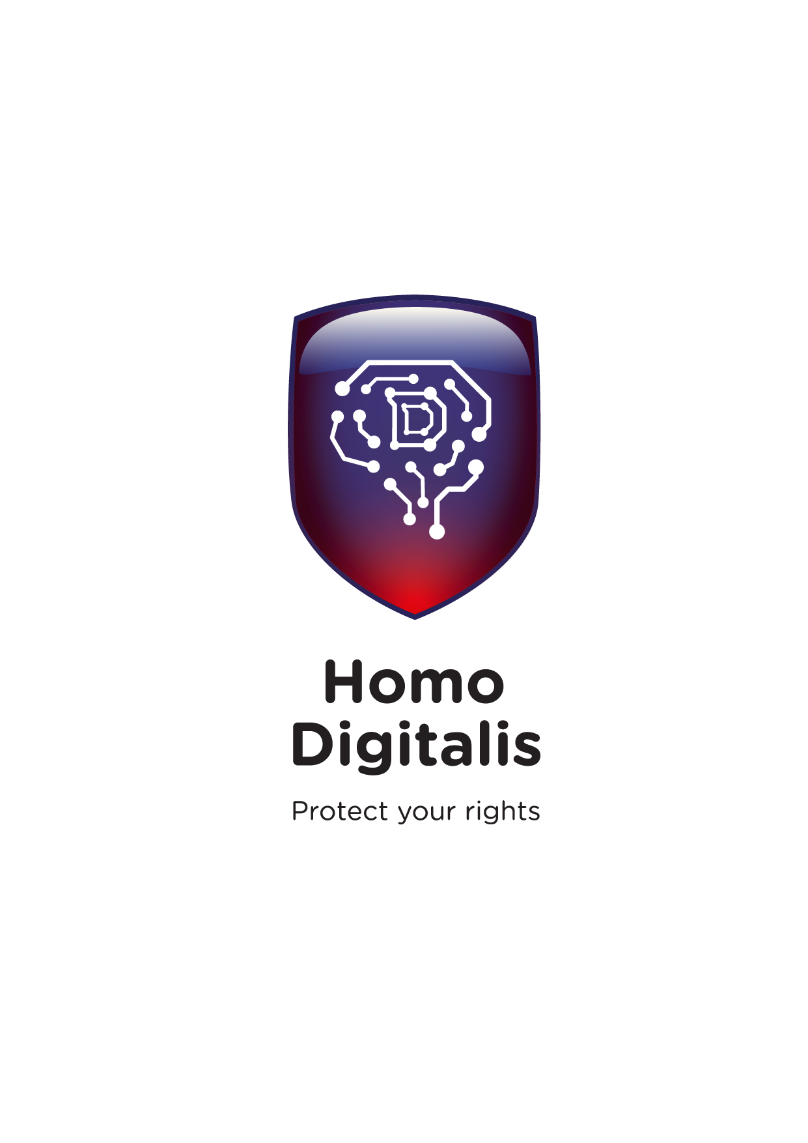
Privacy and processing of biometric Data in Public Areas and the campaign reclaim your face of Homo Digitalis
Δαβάκη Εύα, M.Sc., LL.M Δικηγόρος, DPO Consultant
Μέλος της Homo Digitalis
10.12.2020

Slide 2



Ψηφιακά Δικαιώματα
` Σχετικά με τη Homo Digitalis
Μέλος της European Digital Rights
+100 Mέλη / Εθελοντές

Slide 3
ΙΔΙΩΤΙΚΟΤΗΤΑ ΚΑΙ ΠΡΟΣΩΠΙΚΑ ΔΕΔΟΜΕΝΑ
2 διακριτές έννοιες
Η ιδιωτικότητα ευρύτερη των προσωπικών δεδομένων
διαφορετική νομική βάση αλλά συνυφασμένες έννοιες
Ιδιωτικότητα σημαίνει το δικαίωμα κάθε άτομού να μπορεί να αποφασίζει μόνο του το πότε, πως και μέχρι ποιο σημείο οι πληροφορίες που το αφορούν θα διαβιβάζονται σε άλλους.

Slide 4
ΙΣΤΟΡΙΚΗ ΑΝΑΔΡΟΜΗ ΙΔΙΩΤΙΚΟΤΗΤΑΣ
Άρθρο 8 της Ευρωπαϊκής Σύμβασης των Δικαιωμάτων του Ανθρώπου
Άρθρο 7 και 8 του Χάρτη των Θεμελιωδών Δικαιωμάτων της Ευρωπαϊκής Ένωσης
Άρθρο 9 και 9^{Α} του Συντάγματος της Ελλάδος
Κοινοτική Οδηγία 95/46/ΕΚ και ΓΚΠΔ 2016/679

Slide 5
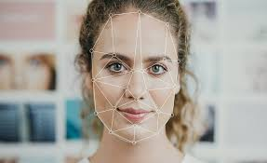
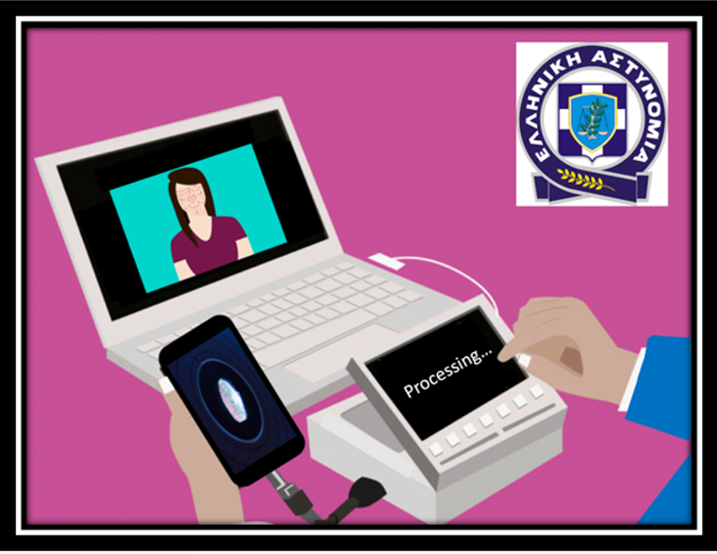
Ορισμός Βιομετρικών δεδομένων
Χρήση βιομετρικων τεχνολογιών από Ευρωπαϊκές Χώρες
Ίταλία
Ελλάδα

Slide 6

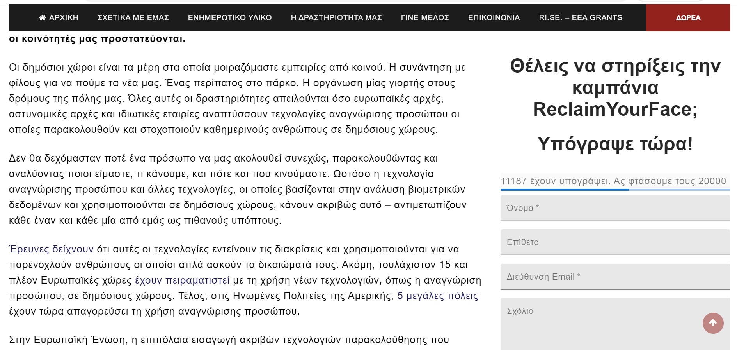

Slide 7

Privacy and processing of biometric data in public areas and the campaign "Reclaim Your Face" of Homo Digitalis
Αγγελική Τηλιγάδη, Δικηγόρος LL.M., DPO Consultant
Μέλος της Homo Digitalis
10.12.2020

Slide 8
Προεδρικό Διάταγμα 75/2020
Αφορά στη χρήση συστημάτων επιτήρησης με τη λήψη ή καταγραφή ήχου ή εικόνας σε δημόσιους χώρους
Ως δημόσιοι χώροι νοούνται: (άρθρο 14 παρ. 3 Ν. 3917/2011).
οι προοριζόμενοι για κοινή χρήση κατά την κείμενη νομοθεσία και τα σχέδια πόλεων,
οι ελεύθερα προσβάσιμοι σε απροσδιόριστο αριθμό προσώπων ανοικτοί χώροι, περιφραγμένοι ή μη, που τίθενται σε κοινή χρήση με νόμιμο τρόπο,
οι σταθμοί διακίνησης επιβατών με μέσα μαζικής μεταφοράς
Συστήματα επιτήρησης:
Τα συστήματα επιτήρησης μπορούν να διαθέτουν σταθερές, περιστρεφόμενες ή κινητές κάμερες, προσαρμοσμένες σε σταθερές βάσεις ή φορητές, μεταφερόμενες από οχήματα κάθε είδους, δηλαδή εδάφους, θαλάσσης ή αέρος, επανδρωμένα ή μη (πχ Drones), ή από φυσικά πρόσωπα (άρθρο 2 Π.Δ.75/2020).
Επιπλέον, στα συστήματα αυτά ανήκουν ιδίως τα κλειστά κυκλώματα τηλεόρασης (CCTV), με πρόσθετο εξοπλισμό για τη μετάδοση, αποθήκευση και κάθε είδους περαιτέρω επεξεργασία εικόνας ή ήχου.

Slide 9
1. Ποιος μπορεί να χρησιμοποιεί συστήματα
επιτήρησης σε δημόσιους χώρους;
Μόνο κρατικές αρχές (άρθρο 4 Π.Δ.75/2020).
Ελληνική Αστυνομία,
Πυροσβεστικό Σώμα
Λιμενικό Σώμα – Ελληνική Ακτοφυλακή

Slide 10
2. Για ποιους σκοπούς επιτρέπεται η χρήση συστημάτων
επιτήρησης σε δημόσιους χώρους;
α) αποτροπή και καταστολή συγκεκριμένων αξιόποινων πράξεων:
Εγκλήματα κατά της δημόσιας τάξης,
Κοινώς επικίνδυνα εγκλήματα,
Εγκλήματα κατά συγκοινωνιών, τηλεπικοινωνίων και άλλων κοινωφελών εγκαταστάσεων,
Εγκλήματα κατά της ζωής και προσβολές του εμβρύου,
Εγκλήματα κατά της σωματικής ακεραιότητας,
Εγκλήματα κατά της προσωπικής ελευθέριας,
Εγκλήματα κατά της γενετήσιας ελευθερίας και εγκλήματα οικονομικής εκμετάλλευσης της γενετήσιας ζωής
Εγκλήματα κατά περιουσιακών αγαθών
τα κακουργήματα της νομοθεσίας περί εξαρτησιογόνων ουσιών.
β) Τη διαχείριση της κυκλοφορίας που περιλαμβάνει την αντιμετώπιση εκτάκτων καταστάσεων στο οδικό δίκτυο, τη ρύθμιση της κυκλοφορίας οχημάτων, καθώς και την πρόληψη και διαχείριση τροχαίων ατυχημάτων.

Slide 11
3. Τί είδους δεδομένα επεξεργάζονται;
Εικόνα
Δεδομένα ήχου
Η επεξεργασία δεδομένων ήχου επιτρέπεται κατ' εξαίρεση, (α) κατόπιν ειδικώς αιτιολογημένης απόφασης του υπεύθυνου επεξεργασίας, (β), η οποία εγκρίνεται από τον αρμόδιο εισαγγελέα (γ) με σκοπό τον εντοπισμό και την αναγνώριση προσώπων που εμπλέκονται σε αξιόποινες πράξεις, (δ) εφόσον η διερεύνηση των ανωτέρω αξιόποινων πράξεων είναι αδύνατη ή ουσιωδώς δυσχερής χωρίς αυτή.

Slide 12
4. Πότε επιτρέπεται η χρήση συστημάτων επιτήρησης;
Η εγκατάσταση και λειτουργία συστημάτων επιτήρησης σε δημόσιους χώρους επιτρέπεται μόνο :
στο μέτρο που είναι απαραίτητο και όταν οι επιδιωκόμενοι προαναφερθέντες σκοποί δεν μπορούν να επιτευχθούν εξίσου αποτελεσματικά με άλλα ηπιότερα μέσα.
σε συγκεκριμένο δημόσιο χώρο
Ειδικά για την πρόληψη ή καταστολή εγκλημάτων απαιτείται να συντρέχουν (α) επαρκείς ενδείξεις ότι τελούνται ή πρόκειται να τελεσθούν (β) στο συγκεκριμένο χώρο τα ειδικά προβλεπόμενα αδικήματα (άρθρο 5 παρ. 1 Π.Δ.75/2020)

Slide 13
5. Πώς εγκαθίστανται και τίθενται σε λειτουργία
συστήματα επιτήρησης;
Η εγκατάσταση και λειτουργία συστημάτων επιτήρησης σε δημόσιους χώρους λαμβάνει χώρα ύστερα από απόφαση της κρατικής αρχής.
Δικλείδες ασφαλείας είναι ότι η απόφαση δεν μπορεί να έχει χρονική ισχύ ανώτερη της 3ετίας και εκδίδεται κατόπιν διενέργειας εκτίμησης αντικτύπου των επιπτώσεων της επεξεργασίας στην προστασία των δεδομένων προσωπικού χαρακτήρα.
Η απόφαση λειτουργίας του συστήματος επιτήρησης κοινοποιείται με κάθε πρόσφορο μέσο και ιδίως με πινακίδες, καθώς και ανάρτηση σε ιστοσελίδα, στην οποία η εκάστοτε δημόσια αρχή δημοσιεύει τα απαραίτητα για την ενημέρωση στοιχεία

Slide 14
6. Για πόσο χρόνο τηρούνται τα δεδομένα που συλλέγονται
με τη χρήση συστημάτων επιτήρησης;
Για μέγιστο χρονικό διάστημα 15 ημερών από τη συλλογή τους, εκτός αν η διατήρηση είναι απαραίτητη για μεγαλύτερο χρονικό διάστημα με σκοπό τη διερεύνηση αξιόποινων πράξεων (άρθρο 8 παρ. 1 Π.Δ.75/2020).
Μετά την πάροδο του ως άνω διαστήματος, οι κρατικές αρχές πρέπει να διασφαλίζουν ότι τα δεδομένα καταστρέφονται (α) με αυτόματη μέθοδο και ότι (β) τα καταστρεφόμενα δεδομένα δεν είναι δυνατό να ανακτηθούν
Δεδομένα που είναι απαραίτητα, για την διερεύνηση αξιόποινων πράξεων διαγράφονται μετά την έκδοση αμετάκλητης δικαστικής απόφασης ή την οριστική παύση της δίωξης ή την παρέλευση του χρόνου παραγραφής.

Slide 15
7. Ποιοι μπορεί να είναι οι αποδέκτες των δεδομένων που
συλλέγονται με τη χρήση συστημάτων επιτήρησης;
οι αρμόδιες για κάθε σκοπό δικαστικές, εισαγγελικές ή διοικητικές αρχές
το θύμα ή ο φερόμενος δράστης μιας πράξης, μόνο προς το σκοπό απόδειξης αξιόποινης πράξης (άρθρο 9 παρ. 1 Π.Δ.75/2020).

Slide 16
8. Ποια είναι τα δικαιώματα των ατόμων;
Οι πολίτες απολαμβάνουν όλα τα δικαιώματα που προβλέπει ο Γενικός Κανονισμός Προστασίας Δεδομένων (Κανονισμός (ΕΕ) 2016/679 (ΓΚΠΔ ή GDPR)) και ο εφαρμοστικός Ν. 4624/2019 (άρθρο 10 παρ. 1 Π.Δ.75/2020), ήτοι (α) πρόσβασης και ενημέρωσης, (β) διόρθωσης, (γ) διαγραφής, (δ) περιορισμού της επεξεργασίας, (ε) φορητότητας των δεδομένων του και (στ) εναντίωσης στην επεξεργασία των προσωπικών του δεδομένων, περιλαμβανομένης της εναντίωσης στην αυτοματοματοποιημένη λήψη αποφάσεων και στην κατάρτιση προφίλ (ζ) το δικαίωμα ανάκλησης συγκατάθεσης.
Σε κάθε περίπτωση υπάρχει υποχρέωση ενημέρωσης του κοινού ότι πρόκειται να εισέλθει σε χώρο που εμπίπτει στην εμβέλεια εγκατεστημένων ή φορητών συστημάτων επιτήρησης, ιδίως με ανάρτηση σε εμφανές μέρος ευδιάκριτων πινακίδων (άρθρο 10 παρ. 2 Π.Δ.75/2020).

Slide 17
9. Τι προβλέπεται ειδικά για τη χρήση συστημάτων
επιτήρησης σε δημόσιες υπαίθριες συναθροίσεις;
(α) με ειδικώς αιτιολογημένη απόφαση του υπεύθυνου επεξεργασίας,
(β) κατόπιν έγκρισης του αρμόδιου εισαγγελέα πρωτοδικών,
(γ) εφόσον έχει γνωστοποιηθεί στον οργανωτή της συνάθροισης και τους μετέχοντες σε αυτή
(δ) μόνο για τους σκοπούς που προαναφέρθηκαν.
Χρόνος τήρησης: 48 ώρες από τη λήξη της συνάθροισης (άρθρο 6 παρ. 3 Π.Δ.75/2020), εφόσον αυτή εξελίχθηκε και ολοκληρώθηκε ομαλά. Σε αντίθετη περίπτωση, εφαρμόζονται αναλόγως οι διατάξεις του άρθρου 8 του ΠΔ 75/2020.

Slide 18


CAP – A Project
Πλατφόρμα που αξιολογεί εφαρμογές, τις οποίες χρησιμοποιούμε στην καθημερινότητα (πχ Facebook κλπ), ως προς τη φιλικότητα τους στο χρήστη, τη συμμόρφωσή τους με το κανονιστικό πλαίσιο των προσωπικών δεδομένων και ιδίως την ενωσιακή νομοθεσία.

Slide 19
Ευχαριστούμε για την προσοχή σας! ☺

Slide 20
Ευχαριστούμε για την προσοχή σας! ☺

